Slide 1
Colegio Isabel Riquelme
U.T.P.
GUÍA DIGITAL N°2
ASIGNATURA: Taller de Computación
CURSO: 1° AÑO
DOCENTE: Maribel Medina Rebolledo
SEMANA: 06 al 10 de Abril

Slide 2
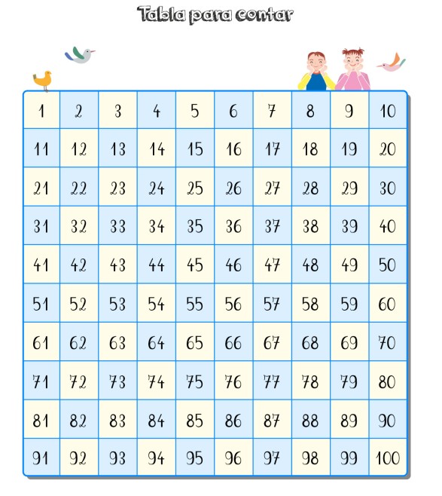
Recordemos

Slide 4
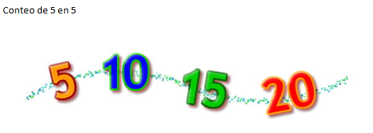

Slide 5
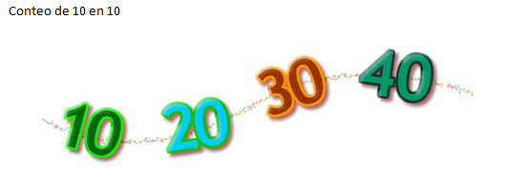

Slide 6
PRACTIQUEMOS

Slide 7
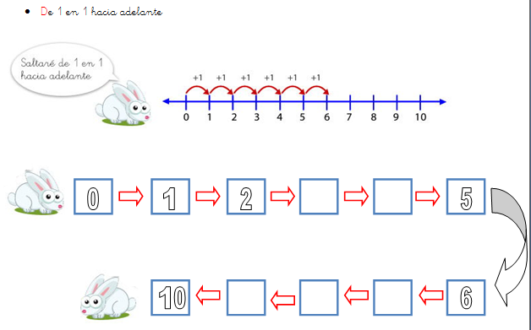

Slide 8
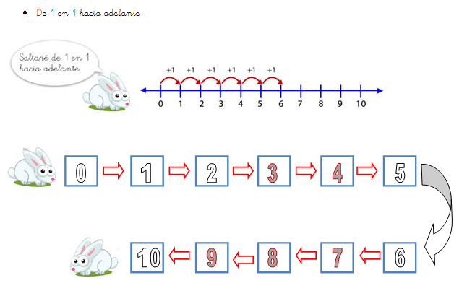
SOLUCIONARIO

Slide 9
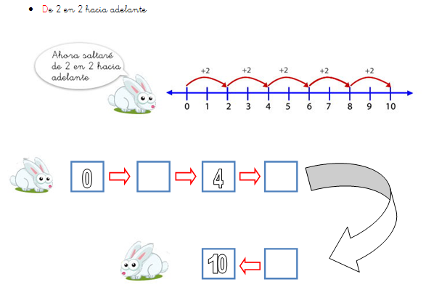

Slide 10
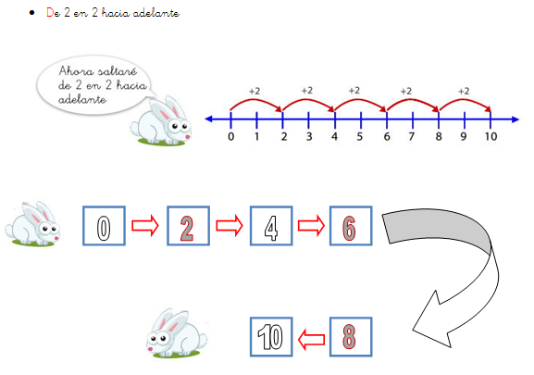
SOLUCIONARIO

Slide 11
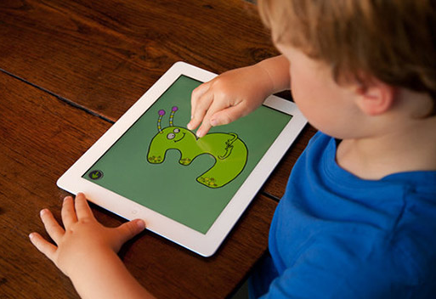
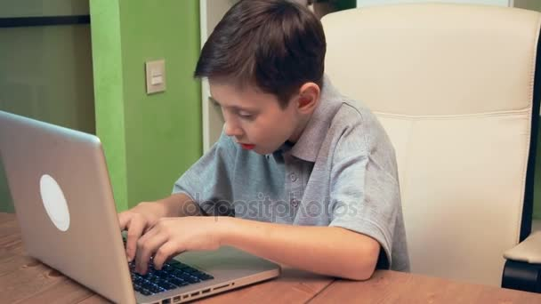
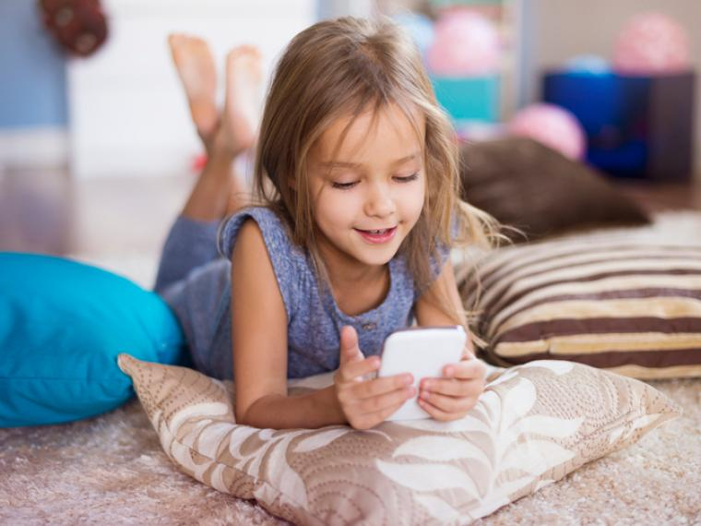
AHORA DEBES PONER EN
PRÁCTICA TRABAJANDO CON LA TECNOLOGÍA

